Slide 1
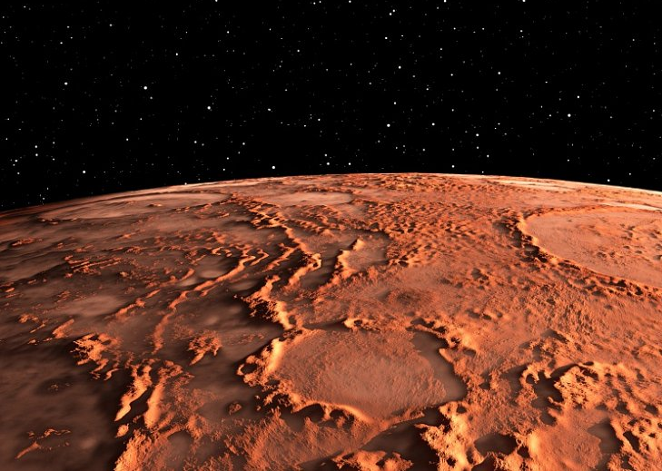
Dobývání Marsu
Jan Rožek, Jaroslav Šafář, 1.D
Duben 2021

Slide 2
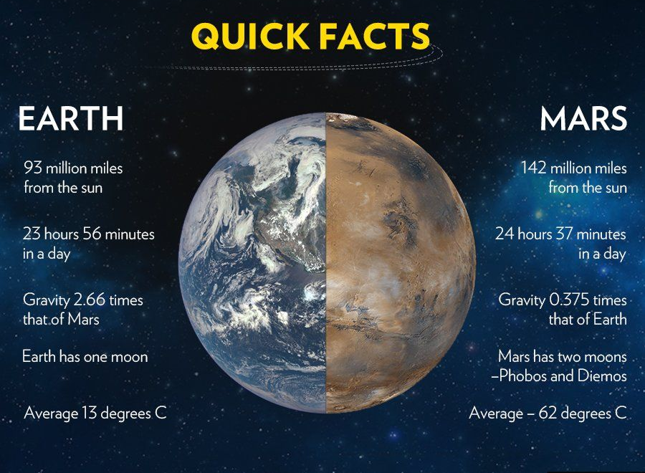
Porovnání Země a Marsu
Mars je čtvrtou terestrickou planetou sluneční soustavy. Je o něco menší než Země, jeho gravitace je 38 % zemské.
Atmosféra Marsu, která je tvořena z 95 % CO₂, je výrazně řidší než atmosféra Země, což je zapříčiněno slabším magnetickým polem.
Není divu, že si tato planeta získala pozornost výzkumníků už v minulém století.

Slide 3
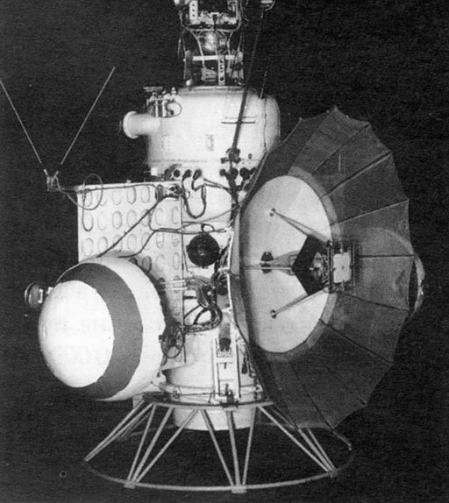
První pokusy o průzkum
První pokus o vyslání sondy, přezdívané „Marsnik 1“, na povrch Marsu byl proveden SSSR už v roce 1960, mise bohužel skončila nezdarem.

Slide 4
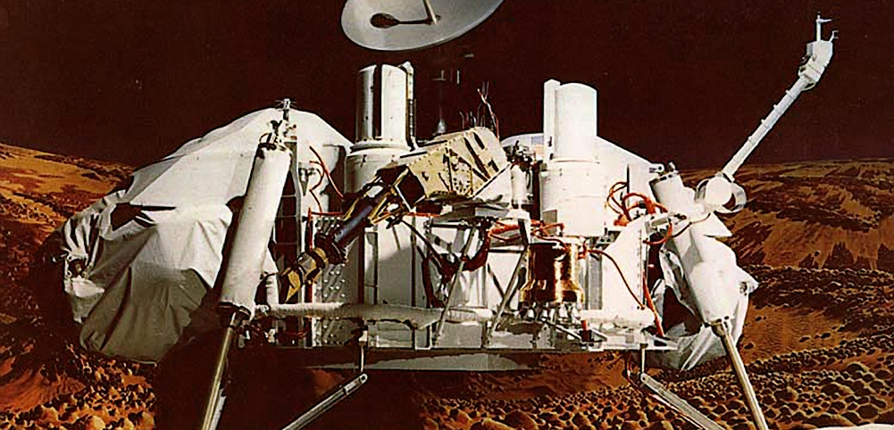
První úspěšné „krůčky“ sond
V roce 1976 přistály na Marsu sondy Viking 1 a Viking 2, které v přímém přenosu posílaly na Zemi záběry krajiny Marsu.

Slide 5
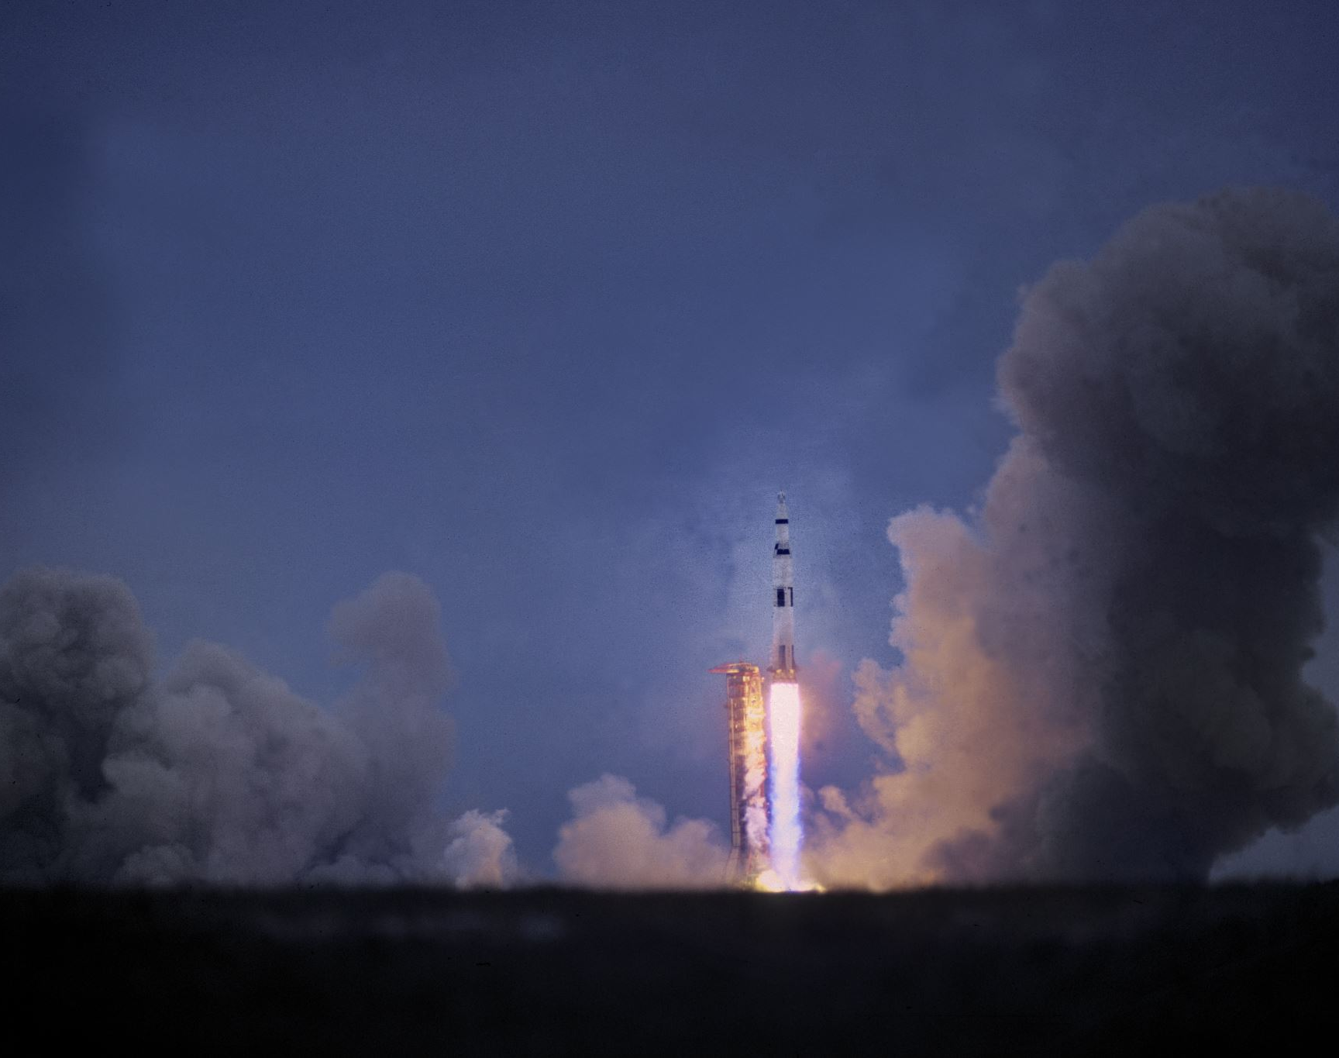
Mars Exploration Program
Od roku 1993 probíhá výzkum Marsu vedený NASA nazvaný Mars Exploration Program.
Cíle programu:
Zjistit, zda je na Marsu život
Vyzkoušet moderní technologie
Zkoumat počasí
Zkoumat geologii
Součástí tohoto projektu jsou také vozítka Curiosity a Perseverance.

Slide 6
Snímek po přistání vozítka Curiosity
Pojízdná laboratoř NASA provádějící výzkum povrchu i atmosféry
Marsu od roku 2012 doposud

Slide 7
Svou misi zahájilo vozítko Perseverance, které přistálo na Marsu 18. února 2021.

Slide 8
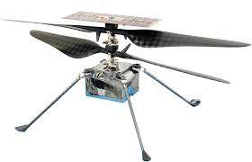
Perseverance
Perseverance nese kromě první vesmírné helikoptéry (Ingenuity), která se pokusí uskutečnit první let mimo Zemi, i systém autonomního řízení, tedy autopilota, což předchozí vozítko Curiosity nemělo.
Helikoptéra Ingenuity

Slide 9
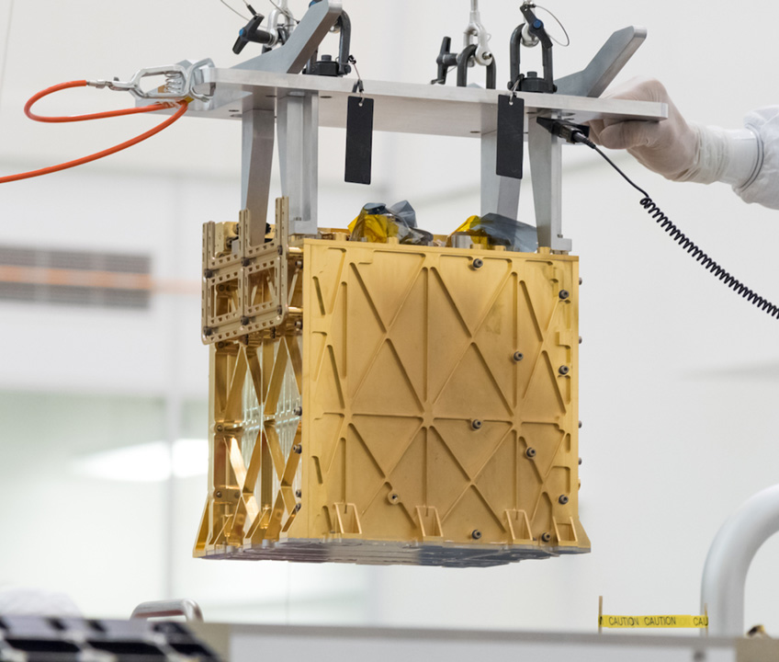
MOXIE
Perseverance má přístroj velikosti autobaterie jménem MOXIE, který vyzkouší přetváření CO₂ z atmosféry Marsu na kyslík.
„MOXIE vyrábí kyslík jako strom. Vdechuje oxid uhličitý a vydechuje kyslík.“
Ke startu z Marsu by lidští průzkumníci potřebovali asi 33 až 50 tun paliva, což je hmotnost raketoplánu.

Slide 11
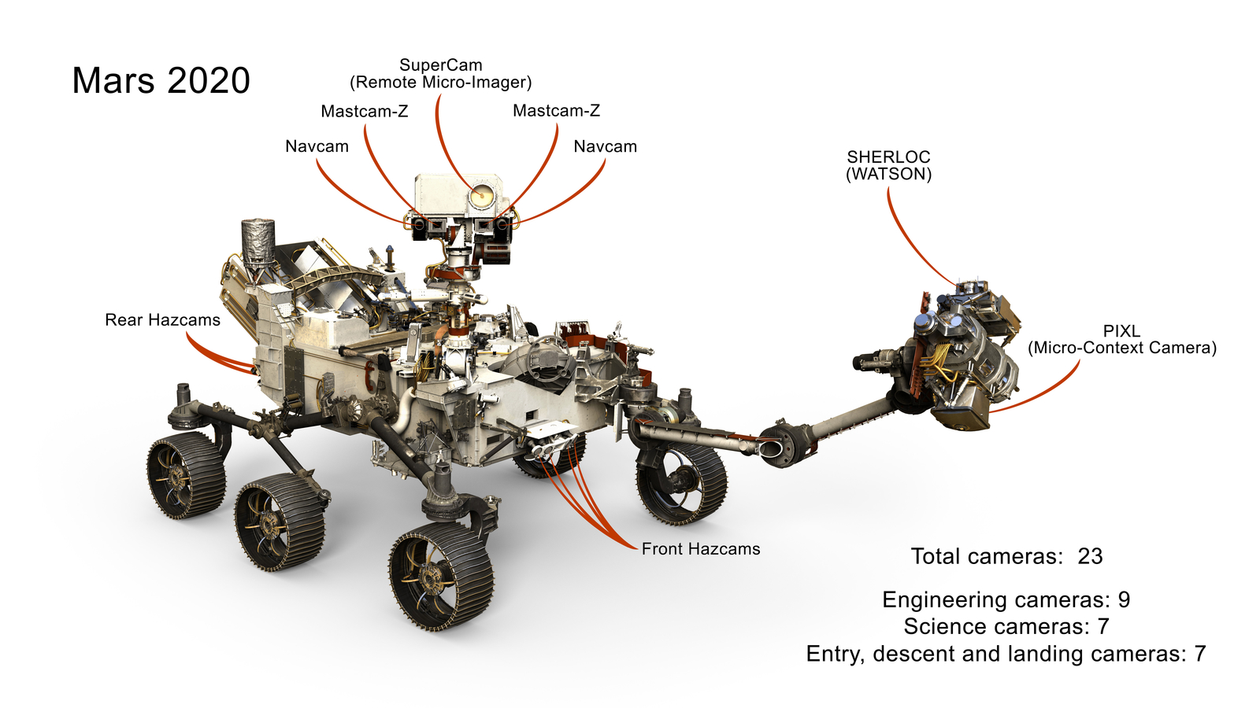
Energie přebytek, oči i „vzadu“
O napájení vozítka se stará radioizotopový energetický systém na bázi plutonia a pro případ vysokého odběru energie i dvě lithium-iontové baterie. Vozítko je vybaveno 23 kamerami s rozlišením obrazu 20 Mpx.

Slide 12
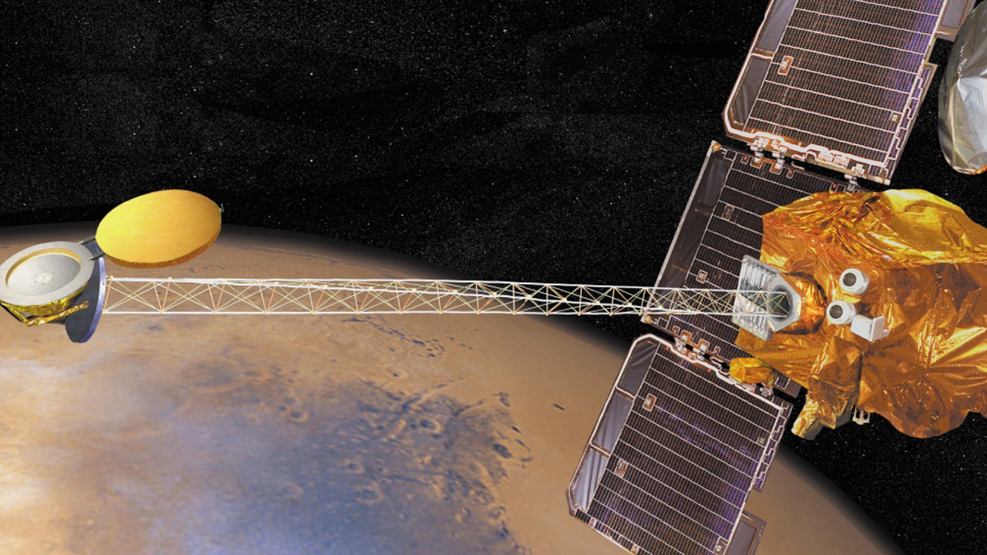
Komunikace Země – Mars
Komunikace s vozítkem trvá mezi 5 - 10 minutami, rozhodující faktor hraje poloha Marsu a Země. Toto spojení se Zemí zajišťuje sonda Mars Odyssey.

Slide 13
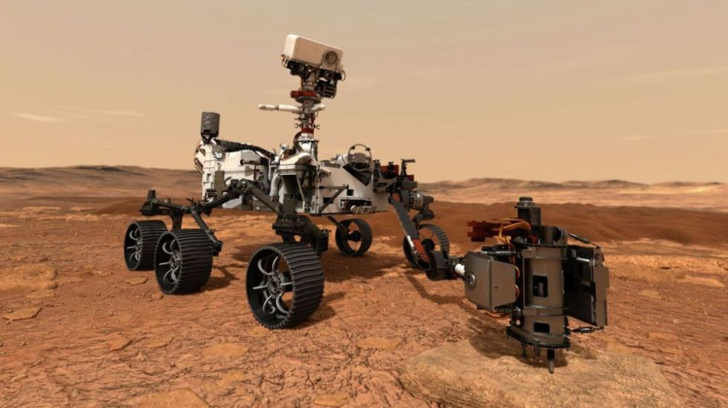
Budoucí plánované mise
I v budoucnu se lidstvo angažuje v objevování záhad Marsu a v jeho dobývání.
ExoMars 2022 - mise Evropské kosmické agentury a Roskosmosu s vozítkem Rosalind Franklin a plošinou Kazachok.
Elon Musk doufá, že už v roce 2022 SpaceX zvládne vyslat první dvě nákladní mise na Mars.
Hlavním úkolem těchto misí je zjistit, zda na Marsu někdy byl život, a také lépe porozumět historii vody na této planetě.

Slide 14
Použité zdroje
https://mars.nasa.gov/mars2020/spacecraft/rover/
https://www.space.com/perseverance-rover-mars-2020-mission
https://vtm.zive.cz/clanky/7-minut-hruzy-podivejte-se-jak-na-marsu-pristane-rover-perseverance/sc-870-a-208395/default.aspx?fbclid=IwAR2Zd0Y3bCWvwFKcBPotzfQYouIJ2jbAbIbHaVqkJQAeBez7agyxMnVpIRc
https://mars.nasa.gov/mars2020/
https://en.wikipedia.org/wiki/Mars_Exploration_Program
https://www.google.com/search?q=Ingenuity&sxsrf=ALeKk000nWuBe-15bs61RyPIK-NgKwpWIQ:1615811739029&source=lnms&tbm=isch&biw=958&bih=969#imgrc=_WX1WssHZAamPM
https://www.google.com/imgres?imgurl=https%3A%2F%2Fmars.nasa.gov%2Flayout%2Fmars2020%2Fimages%2Fmoxie-web.jpg&imgrefurl=https%3A%2F%2Fmars.nasa.gov%2Fmars2020%2Fspacecraft%2Finstruments%2Fmoxie%2F&tbnid=DVXgkPd_6rLxCM&vet=12ahUKEwiWxpChorLvAhUHaBoKHZi1CgMQMygAegUIARCnAQ..i&docid=4KmzSTAa-FGaqM&w=1200&h=720&q=moxie%20perseverance&ved=2ahUKEwiWxpChorLvAhUHaBoKHZi1CgMQMygAegUIARCnAQ
https://mars.nasa.gov//imgs/2017/10/mars_2020_cameras_labeled_web-full2.jpg

